Slide 1
通信原理
第4章 信 道

Slide 2
无线信道、有线信道
数学模型(描述)：调制信道、编码信道
分类：恒参、随参
信道
对信号传输的影响： (乘性干扰)
失真、误码，频率选择性衰落、频率弥散
多径接收
信道中的噪声
（加性干扰）
信道容量：信道的最大能力。

Slide 3
第4章 信 道
4.1 无线信道
  无线信道电磁波的频率 － 受天线尺寸限制
  地球大气层的结构
    对流层：地面上 0 ~ 10 km
    平流层：约10 ～ 60 km
    电离层：约60 ～ 400 km
    大气对电磁波的影响：
    吸收，散射
电离层
平流层
60 km
对流层
10 km
地 面
0 km

Slide 4
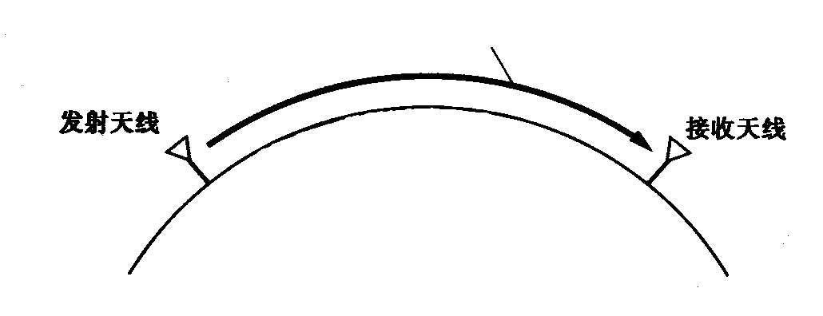
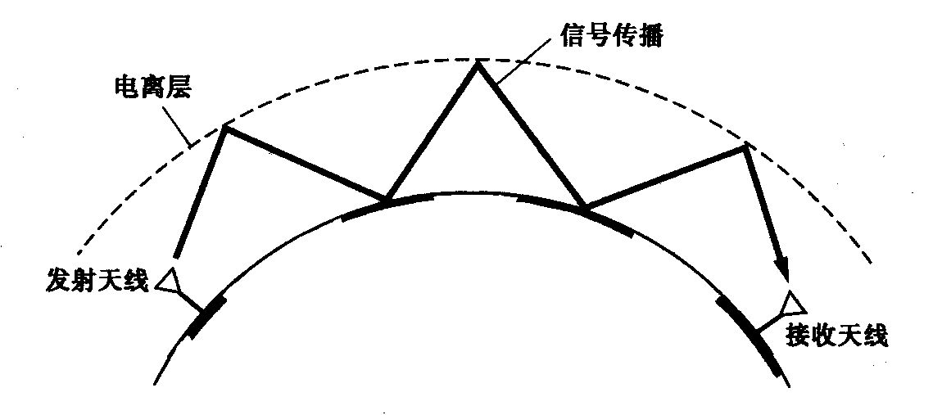
4.1 无线信道
  电磁波传播的分类：
    地波传播
      频率 < 2 MHz
      有绕射能力
      距离：数百或数千千米
    天波传播
      频率：2 ~ 30 MHz
      特点：被电离层反射
      一次反射距离：< 4000 km
      寂静区：
传播路径
地 面
图4-1 地波传播
信号传播路径
地 面
图 4-2 天波传播

Slide 5
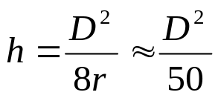
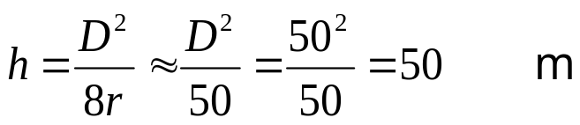
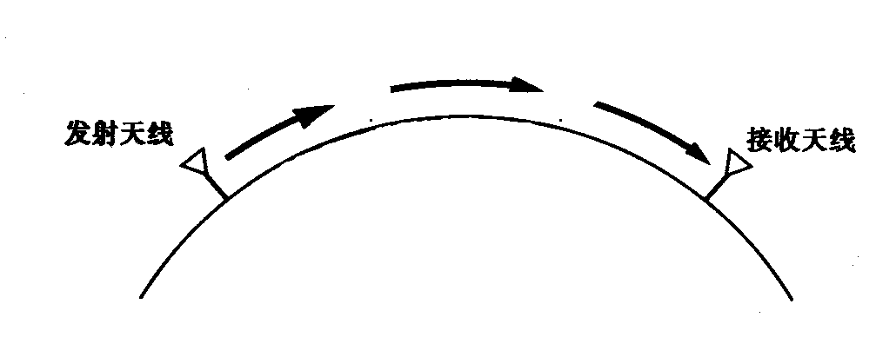
4.1 无线信道
传播途径
d
d
    视线传播：
      频率 > 30 MHz
      距离: 和天线高度有关
      (4.1-3)
      式中，D – 收发天线间距离(km)。
      [例] 若要求D = 50 km，则由式(4.1-3)
      增大视线传播距离的其他途径
        无线电中继通信：
        卫星通信：地球同步卫星
        平流层通信：飞艇，飞球，飞机
发射天线
h
接收天线
D
r
r
地面
m
图 4-3 视线传播
图4-4 无线电中继

Slide 6
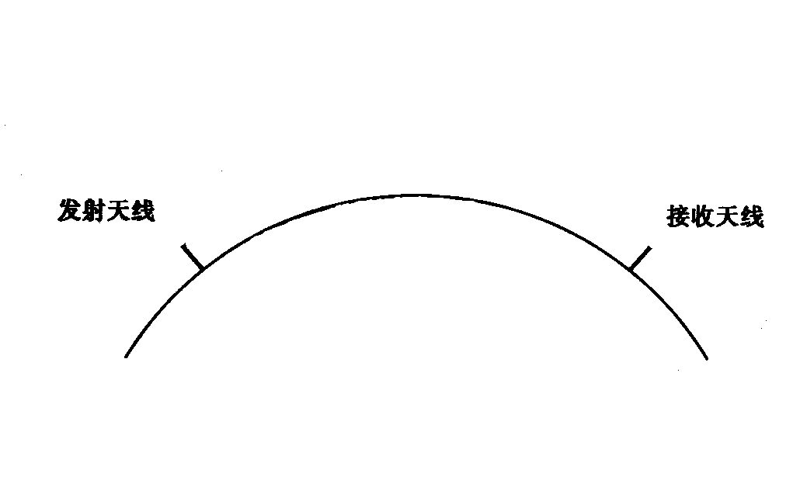
4.1 无线信道
    散射传播
    由于传播媒体的不均匀性，使电磁波的传播向许多方向折射
      电离层散射
      机理 － 由电离层不均匀性引起
      频率 － 30 ~ 60 MHz
      距离 － 1000 km以上
      对流层散射
      机理 － 由对流层不均匀性（湍流）引起
      频率 － 100 ~ 4000 MHz
      最大距离 < 600 km
有效散射区域
地球
图4-7 对流层散射通信

Slide 7

4.1 无线信道
      流星余迹散射
      流星余迹特点 － 高度80 ~ 120 km，电离余迹长度15 ~ 40 km
      存留时间：小于1秒至几分钟
      频率 － 30 ~ 100 MHz
      距离 － 1000 km以上
      特点 － 低速存储、高速突发、断续传输
流星余迹
图4-8 流星余迹散射通信

Slide 8
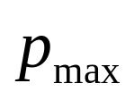
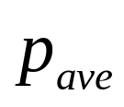





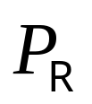
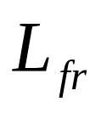
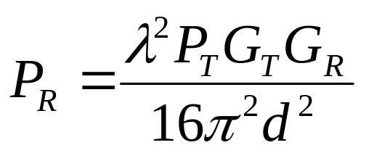
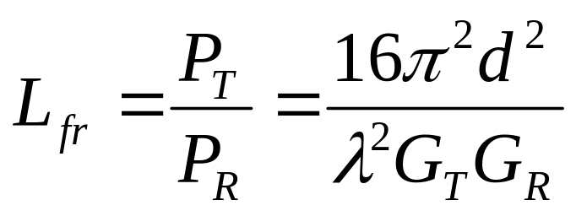
自由空间中电磁波在发射天线和接收天线间的传播损耗
自由空间指电磁波的传播没有任何障碍的空间，即没有吸收、反射、折射、绕射、散射等
定义发射天线的最大发射功率 和 平均功率密度 之比为发射天线增益 ，同理可以定义接收天线增益 ，传输距离为 ，波长为 ， 为发射机的输出功率，则接收机的输入功率 和传播损耗 为：

Slide 9



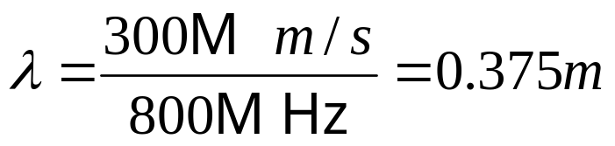
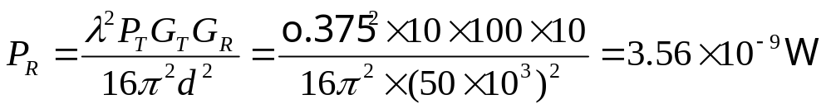
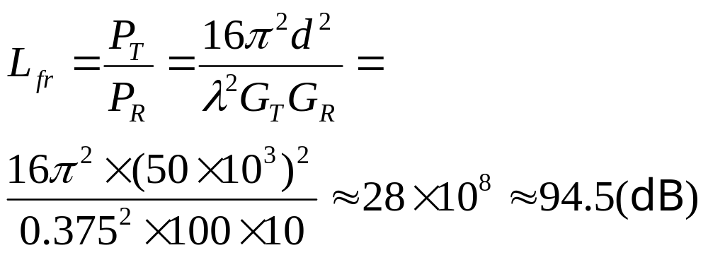
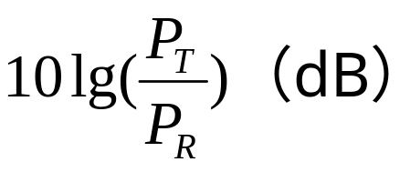
例题：设发射功率 ，发射天线增益为 ，接收天线增益 ，传播距离为50km,电磁波频率为800MHz, 求接收功率和传播损耗。
解：电磁波波长
则接收功率为
传波损耗为

Slide 10
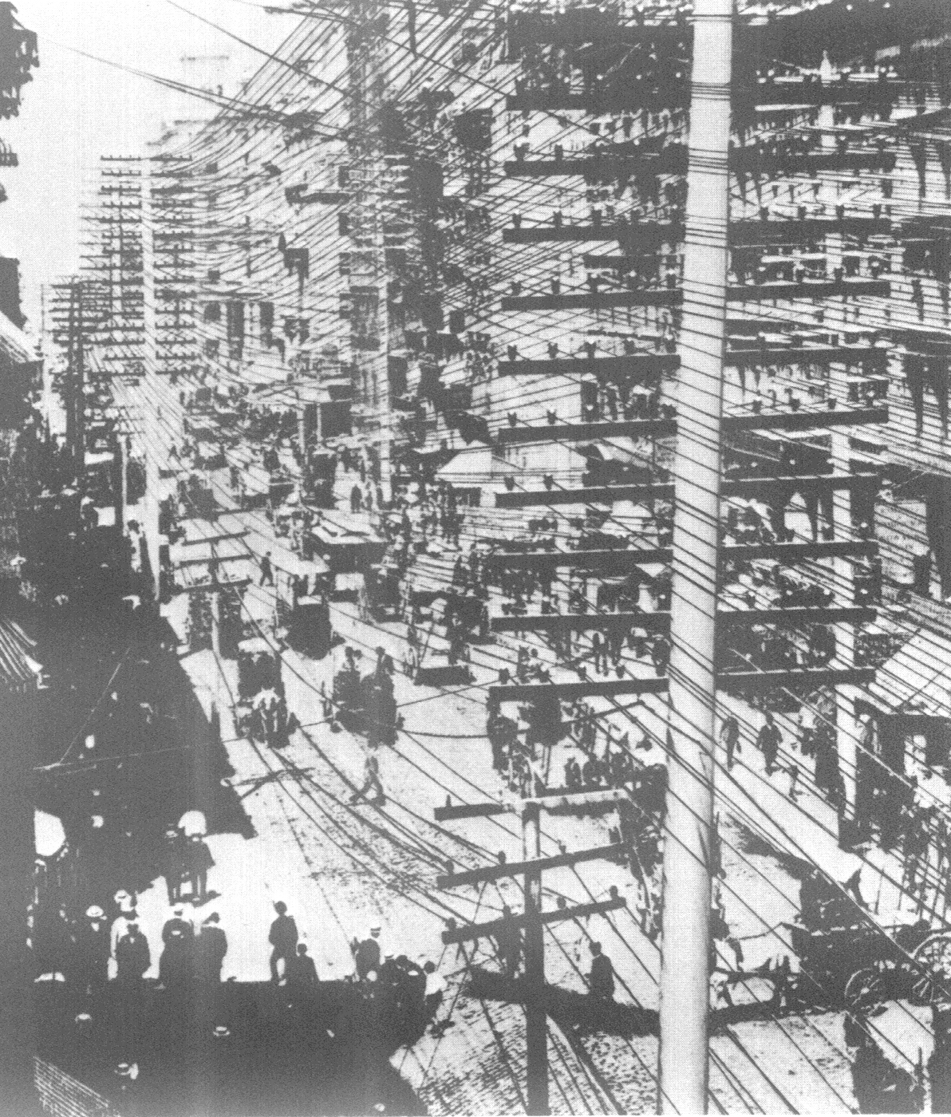
第4章 信 道
4.2 有线信道
  明线

Slide 11
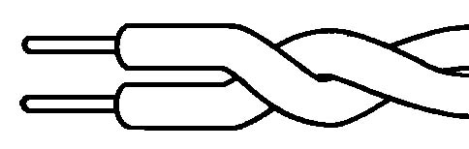
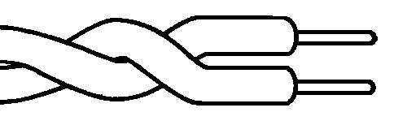
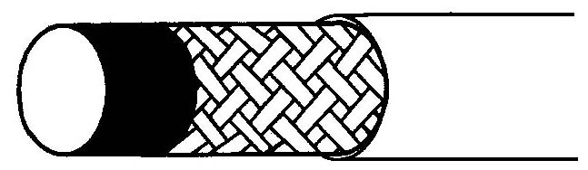
4.2 有线信道
  对称电缆：由许多对双绞线组成
  同轴电缆
导体
绝缘层
图4-9 双绞线
金属编织网
保护层
实心介质
导体
图4-10 同轴线

Slide 12
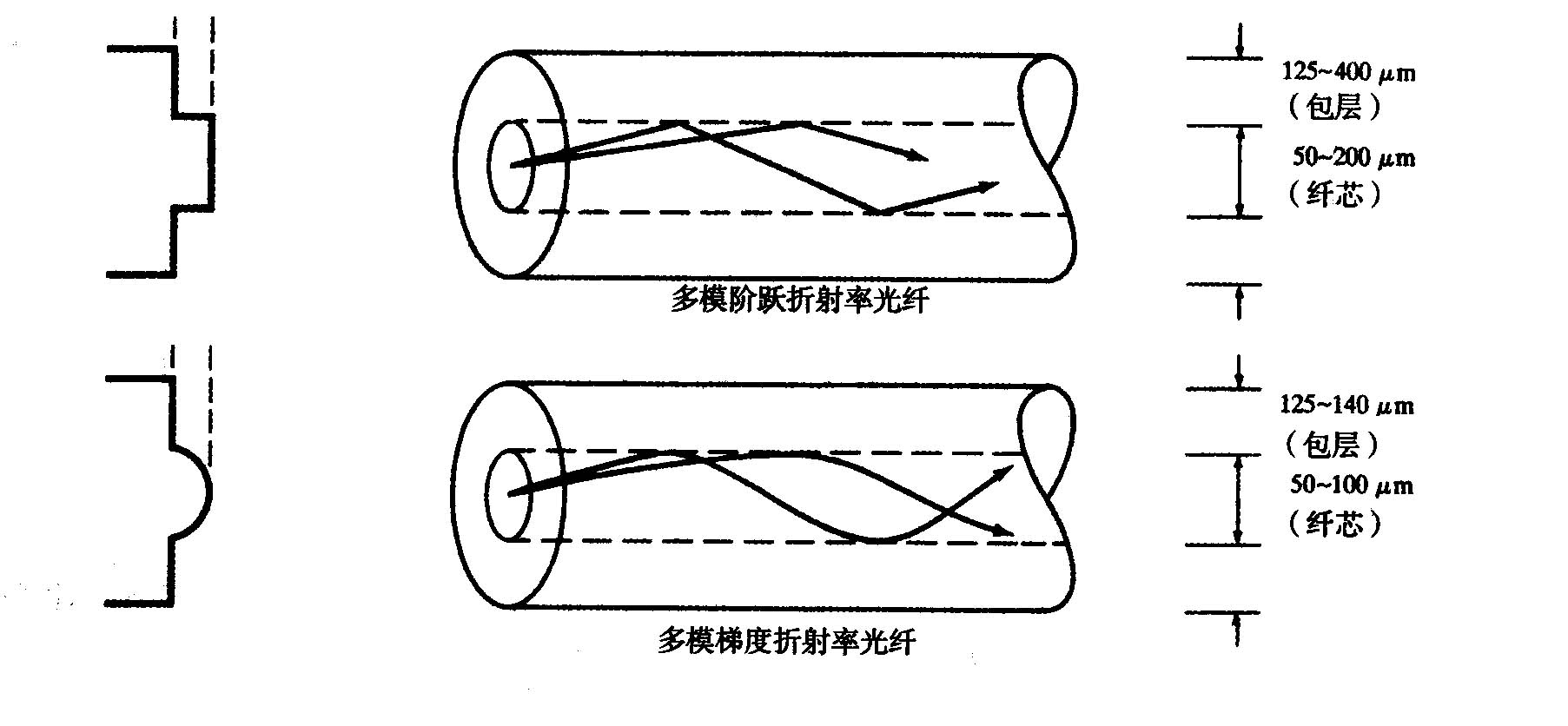
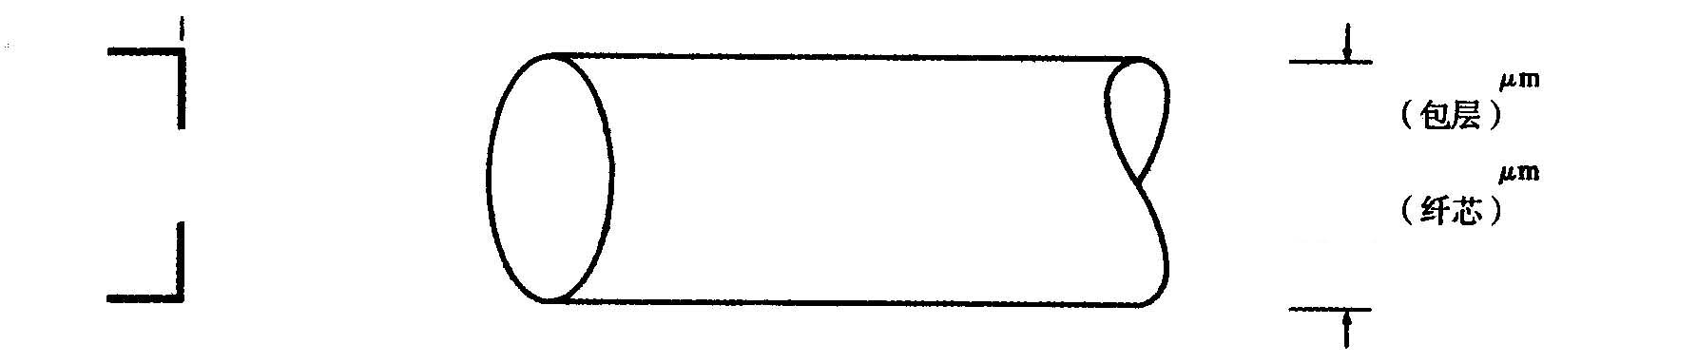
4.2 有线信道
  光纤
    原理
    利用全反射原理实现光信号的远距离、高速率传输。
    结构
      纤芯
      包层
    按折射率分类
      阶跃型
      梯度型
    按模式分类
      多模光纤
      单模光纤
n₂
n₁
折射率
(a)
n₂
n₁
折射率
(b)
n₂
n₁
折射率
125
(c)
7～10
单模阶跃折射率光纤
图4-11 光纤结构示意图

Slide 13
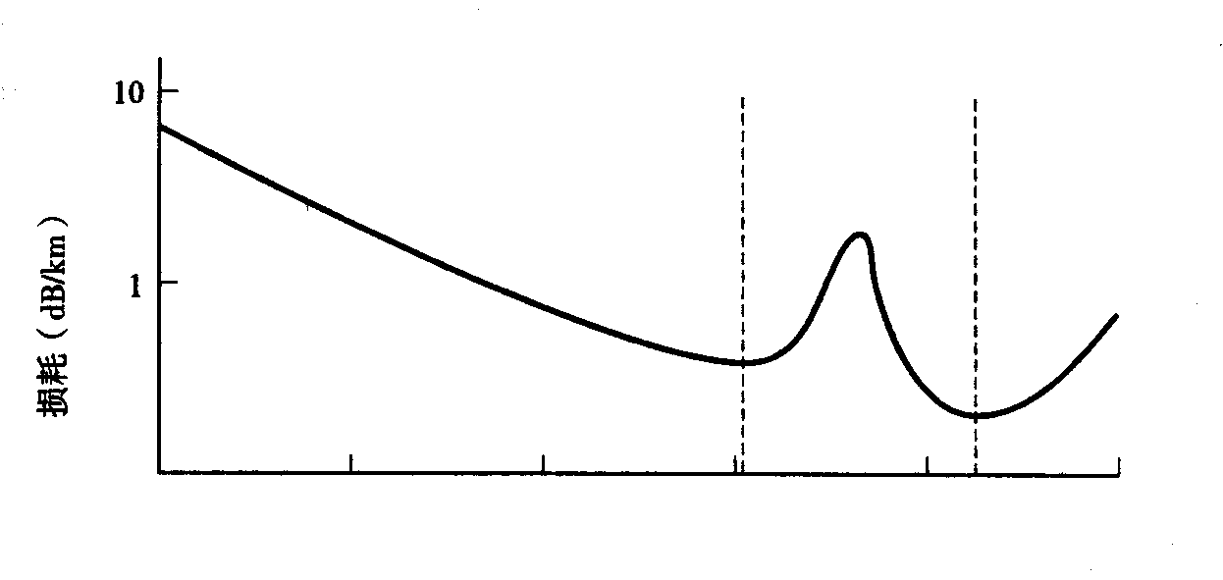
4.2 有线信道
    损耗与波长关系
      损耗最小点：1.31与1.55 μm
1.31 μm
1.55 μm
0.7 0.9 1.1 1.3 1.5 1.7
光波波长（μm）
图4-12光纤损耗与波长的关系

Slide 14
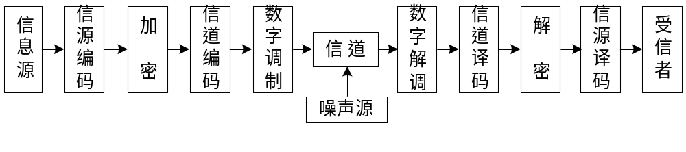
第4章 信 道
4.3 信道的数学模型
  信道模型的分类：
    调制信道
    编码信道
调制信道
编码信道

Slide 15
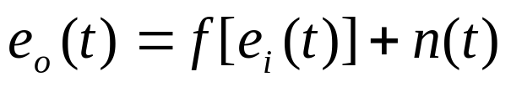




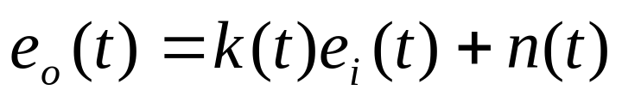
4.3 信道的数学模型
  4.3.1 调制信道模型
    式中
    － 信道输入端信号电压；
    － 信道输出端的信号电压；
    － 噪声电压。
    通常假设：
    这时上式变为：
    － 信道数学模型
e_{i}(t)
f [e_{i}(t)]
e₀(t)
n(t)
图4-13 调制信道数学模型

Slide 16
4.3 信道的数学模型
    因k(t)随t变，故信道称为时变信道。
    因k(t)与e _{i} (t)相乘，故称其为乘性干扰，会使信号产生
    线性失真、非线性失真、时间延迟、衰减等。
    因k(t)作随机变化，故又称信道为随参信道。
    若k(t)变化很慢或很小，则称信道为恒参信道。
    乘性干扰特点：当没有信号时，没有乘性干扰。
    加性干扰：没有输入信号，输出端也存在加性干扰。

Slide 17
4.3 信道的数学模型
  4.3.2 编码信道模型
    二进制编码信道简单模型 － 无记忆信道模型
      P(0 / 0)和P(1 / 1) － 正确转移概率
      P(1/ 0)和P(0 / 1) － 错误转移概率
      P(0 / 0) = 1 – P(1 / 0)
      P(1 / 1) = 1 – P(0 / 1)
P(0 / 0)
0
0
P(1 / 0)
发送端
接收端
P(0 / 1)
1
1
P(1 / 1)
图4-13 二进制编码信道模型

Slide 18
4.3 信道的数学模型
    四进制编码信道模型
0
0
1
1
发送端
接收端
2
2
3
3

Slide 19
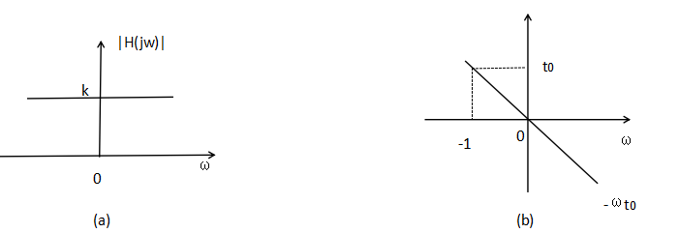
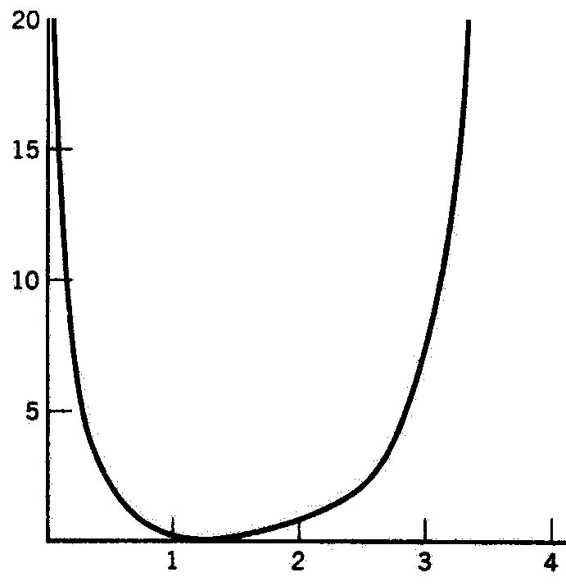
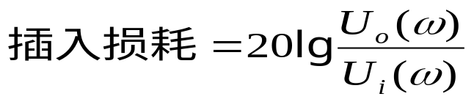

第4章 信 道
4.4 信道特性对信号传输的影响
  恒参信道的影响
    恒参信道举例：各种有线信道、卫星信道…
    恒参信道 ⇒ 非时变线性网络 ⇒ 信号通过线性系统的分析方法。线性系统中无失真条件：
      振幅～频率特性：为水平直线时无失真
    左图为典型电话信道特性
    用插入损耗便于测量
插入损耗 dB
频率 KHz
(a) 插入损耗～频率特性

Slide 20
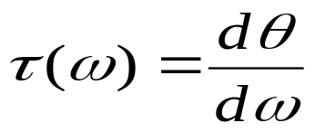
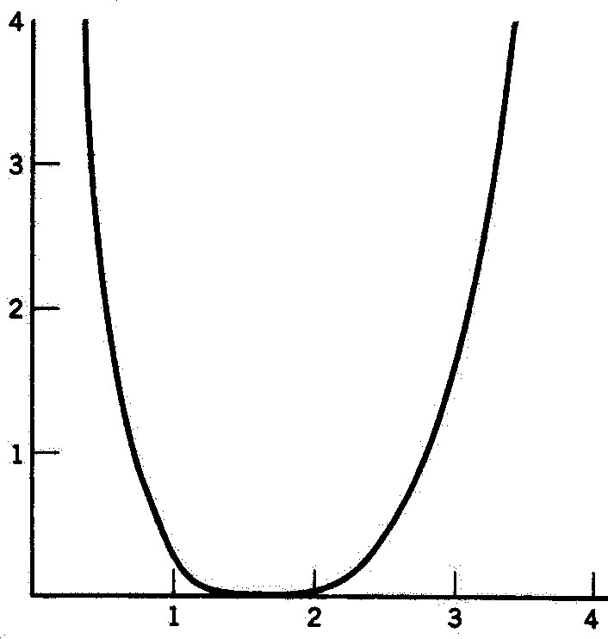
4.4 信道特性对信号传输的影响
      相位～频率特性：要求其为通过原点的直线，
    即群时延为常数时无失真
    群时延定义：
θ
（ms）
群延迟
0
ω
相位～频率特性
频率(kHz)
(b) 群延迟～频率特性

Slide 21
4.4 信道特性对信号传输的影响
    频率失真：振幅～频率特性不良引起的
      频率失真 ⇒ 波形畸变 ⇒ 码间串扰
      解决办法：线性网络补偿
    相位失真：相位～频率特性不良引起的
      对语音影响不大，对数字信号影响大
      解决办法：同上
    非线性失真：
      元器件不理想引起的
      定义：
      输入电压～输出电压关系
      是非线性的。
    其他失真：
    频率偏移（振荡器频率误差）
    相位抖动（振荡器频率不稳定）
输出电压
直线关系
非线性关系
输入电压
图4-16 非线性特性

Slide 22
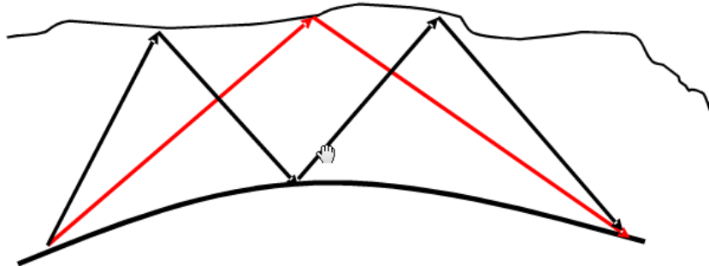
4.4 信道特性对信号传输的影响
  随参信道的影响
    随参信道：又称时变信道，信道参数随时间而变。
    随参信道举例：天波、地波、部分视距传播、散射传播…
    随参信道的特性：
      衰减随时间变化
      时延随时间变化
      多径效应：信号经过几条路径到达接收端，而且每条路径的长度（时延）和衰减都随时间而变，即存在多径传播现象。

Slide 23

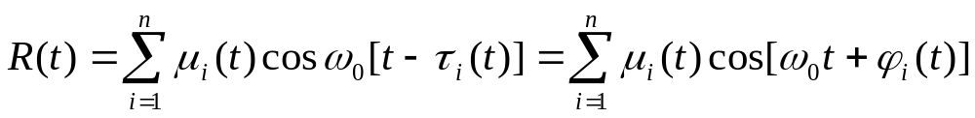




4.4 信道特性对信号传输的影响
    多径效应分析----频率弥散+幅度衰落：
    设 发射信号为
    接收信号为
    (4.4-1)
    式中
    － 由第i条路径到达的接收信号振幅；
    － 由第i条路径达到的信号的时延；
    上式中的 都是随机变化的。

Slide 24
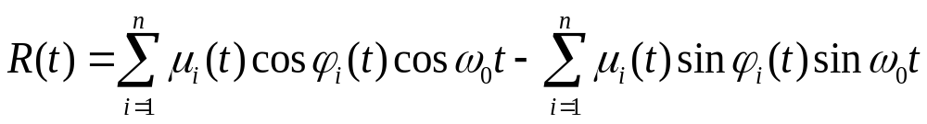
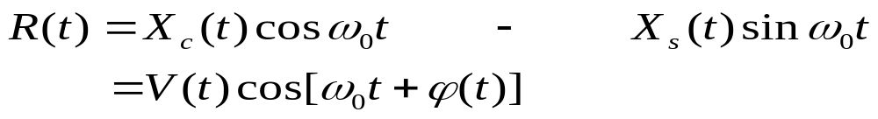

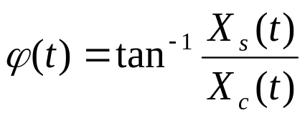
4.4 信道特性对信号传输的影响
    应用三角公式可以将式(4.4-1)
    改写成：
    (4.4-2)
    上式中的R(t)可以看成是由互相正交的两个分量组成的。这两个分量的振幅分别是缓慢随机变化的。
    式中
    － 接收信号的包络
    －接收信号的相位
缓慢随机变化振幅
缓慢随机变化振幅

Slide 25
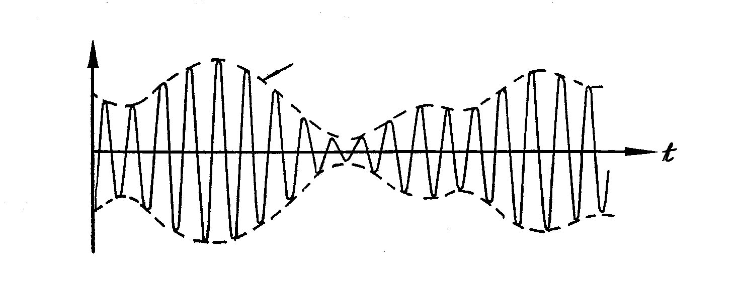
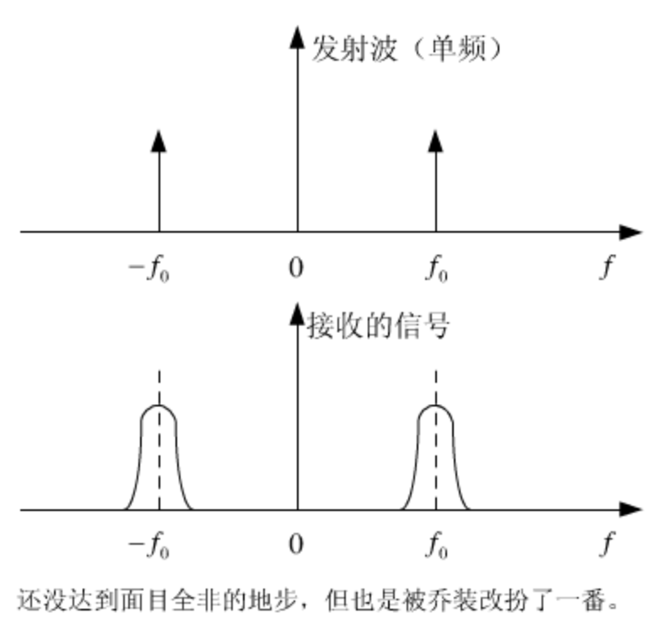
4.4 信道特性对信号传输的影响
    接收信号可以看作是一个包络和相位随机缓慢变化的窄带信号：
    结论：发射信号为单频恒幅正弦波时，
    接收信号因多径效应变成
    包络起伏的窄带信号。
    这种包络起伏称为快衰落 － 衰落周期和码元周期可以相比。

Slide 26
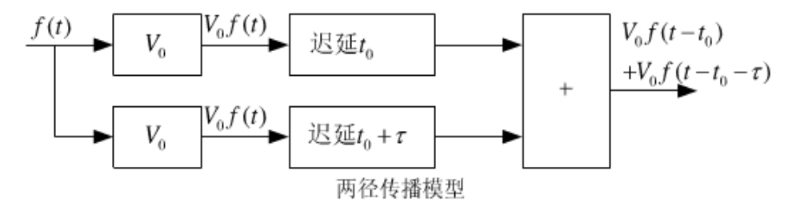

4.4 信道特性对信号传输的影响
    多径效应分析---- 频率选择性衰落
    设发射信号为：f(t)
    仅有两条路径
    路径衰减相同
    时延不同
    两条路径的接收信号为：V₀ f(t - t₀) 和 V₀ f(t - t₀ - τ)
    其中：V₀ － 传播衰减，
    t₀ － 第一条路径的时延，
    τ － 两条路径的时延差。
    求：此多径信道的传输函数
    设f (t)的傅里叶变换（即其频谱）为F(ω)：

Slide 27


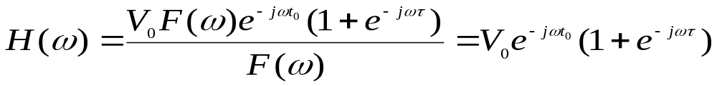


4.4 信道特性对信号传输的影响
    （4.4-8）
    则有
    上式两端分别是接收信号的时间函数和频谱函数 ，
    故得出此多径信道的传输函数为
    上式右端中，V₀ － 常数衰减因子，
    － 确定的传输时延，
    － 和信号频率ω有关的复因子，其模为
H2(ω)
H1(ω)

Slide 28
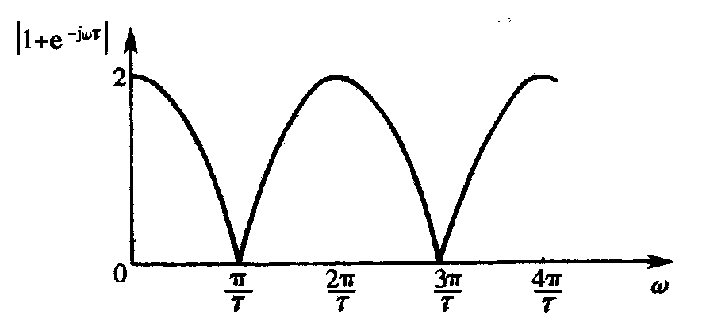
4.4 信道特性对信号传输的影响
    按照上式画出的模与角频率ω关系曲线：
    可见：原来任何频率的信号都可传
    现在f=1/τ处--OK，f=1/(2τ)处 -- No
    即：有些频率可传，有些不行！有选择性
    称其为频率选择性衰落。
H1
H2梳状
图4-18 多径效应

Slide 29
第4章 信 道
    1/τ
    定义：相关带宽＝1/τ
  （信号带宽得小于它）
  设τ_{m} － 多径中最大的相对时延差
    相关带宽＝1/τ_{m}
    多径效应的影响：
    多径效应会使数字信号的码间串扰增大。为了减小码间串扰的影响，通常要降低码元传输速率。因为，若码元速率降低，则信号带宽也将随之减小，多径效应的影响也随之减轻。
图4-18 多径效应

Slide 30
信道输出信号分类：
确知信号
随相信号：由传输时延不确定性，使得接收信号相位随机变化，大多数随参恒参信道都产生随相信号
起伏信号：接收信号的包络随机起伏相位也随机变化（多径传输信号）

Slide 31
第4章 信 道
4.5 信道中的噪声
  噪声
    信道中存在的不需要的电信号。
    又称加性干扰。
  按噪声来源分类
    人为噪声 － 例：开关火花、电台辐射
    自然噪声 － 例：闪电、大气噪声、宇宙噪声、热噪声

Slide 32
4.5 信道中的噪声
  按噪声性质分类
    脉冲噪声：是突发性地产生的，幅度很大，其持续时间比间隔时间短得多。其频谱较宽。电火花就是一种典型的脉冲噪声。
    窄带噪声：来自相邻电台或其他电子设备，其频谱或频率位置通常是确知的或可以测知的。可以看作是一种非所需的连续的已调正弦波。
    起伏噪声：遍布在时域和频域中的随机噪声，包括热噪声、电子管内产生的散弹噪声和宇宙噪声等。
    讨论噪声对于通信系统的影响时，主要是考虑起伏噪声，特别是热噪声的影响。

Slide 33

4.5 信道中的噪声
  热噪声
    来源：来自一切电阻性元器件中电子的热运动。
    频率范围：均匀分布在大约 0 ～ 10¹² Hz。
    热噪声电压有效值：
    式中
    k = 1.38 × 10⁻²³（J/K） － 波兹曼常数；
    T － 热力学温度（ºK）；
    R － 阻值（Ω）；
    B － 带宽（Hz）。
    性质：高斯白噪声

Slide 34
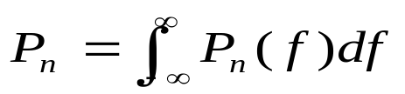
4.5 信道中的噪声
  窄带高斯噪声
    窄带高斯噪声：由于滤波器是一种线性电路，高斯过程通过线性电路后，仍为一高斯过程，故此窄带噪声又称窄带高斯噪声。
    窄带高斯噪声功率：
    式中 P_{n}(f) － 双边噪声功率谱密度

Slide 35
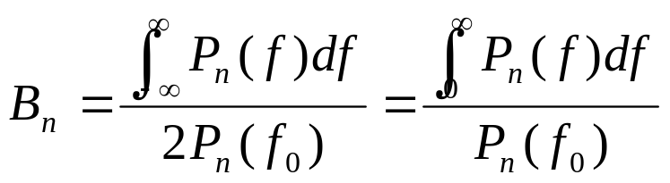
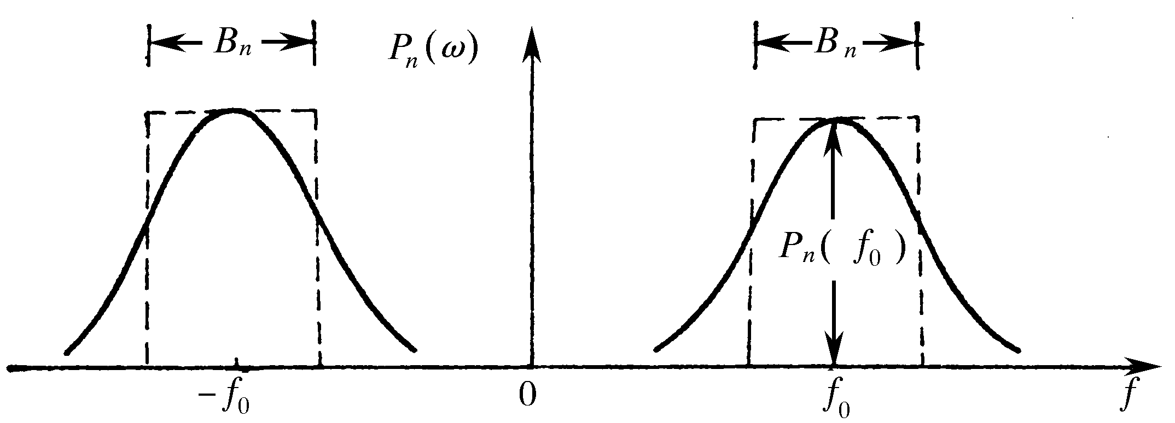
4.5 信道中的噪声
    噪声等效带宽：
    式中 P_{n}(f₀) － 原噪声功率谱密度曲线的最大值
噪声等效带宽的物理概念：
以此带宽作一矩形
滤波特性，则通过此
特性滤波器的噪声功率，
等于通过实际滤波器的
噪声功率。
标准化
利用噪声等效带宽的概念，
在后面讨论通信系统的性能时，
可以认为窄带噪声的功率谱密度在带宽Bn内是恒定的。
噪声等效带宽
P_{n}(f)
P_{n} (f₀)
图4-19 噪声功率谱特性

Slide 36
第4章 信 道
4.6 信道容量
  信道容量 － 指信道能够传输的最大平均信息速率。
  连续信道是广义信道中的调制信道，离散信道是广义信道中编码信道，
  4.6.1 离散信道容量
    两种不同的度量单位：
      C_{t} － 单位时间（秒）内能够传输的平均信息量最大值
      C－ 每个符号能够传输的平均信息量最大值
      两者之间可以互换

Slide 37
4.6 信道容量
    计算离散信道容量的信道模型
      发送符号：x₁，x₂，x₃，…，x_{n}
      接收符号： y₁，y₂，y₃，…，y_{m}
      P(x_{i}) = 发送符号x_{i} 的出现概率 ，
      i ＝ 1，2，…，n；
      P(y_{j}) = 收到y_{j}的概率，
      j ＝ 1，2，…，m
      P(y_{j}/x_{i}) = 转移概率，
      即发送x_{i}的条件下收到y_{j}的条件概率
x₁
P(y₁/x₁)
y₁
x₂
y₂
发送端
接收端
x₃
y₃
P(x_{i})
P(y_{j})
P(y_{m}/x₁)
。。。。
。
。。。。
P(y_{m}/x_{n})
x_{n}
y_{m}
图4-20 信道模型

Slide 38
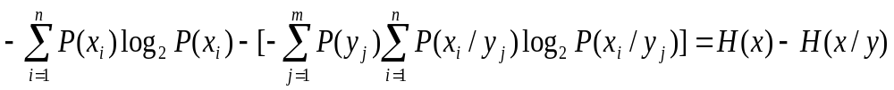
4.6 信道容量
    计算收到一个符号时获得的平均信息量
      发送x_{i} 时收到y_{j} 所获得的信息量等于发送x_{i}前对x_{i} 的不确定程度减去收到y_{j}后对x_{i}的不确定程度
      发送x_{i}时收到y_{j}所获得的信息量 = -log₂P(x_{i}) - [-log₂P(x_{i} /y_{j})]
      对所有的x_{i}和y_{j}取统计平均值，得出收到一个符号时获得的平均信息量：
      平均信息量 / 符号 ＝
信源发出的
信道丢失的

Slide 39
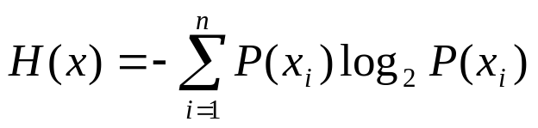
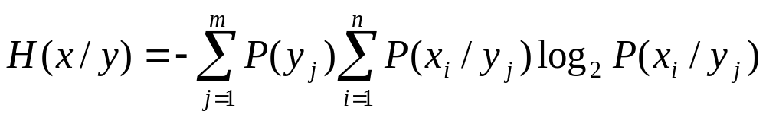
4.6 信道容量
      平均信息量 / 符号 ＝
      式中
－为每个发送符号x_{i}的平均信息量，称为信源的熵。
－为接收y_{j}符号已知后，发送符号为x_{i}的平均信息量。
    可见，收到一个符号的平均信息量只有[H(x) – H(x/y)]，而发送符号的信息量原为H(x)，少了的部分H(x/y)就是传输错误率引起的损失。

Slide 40
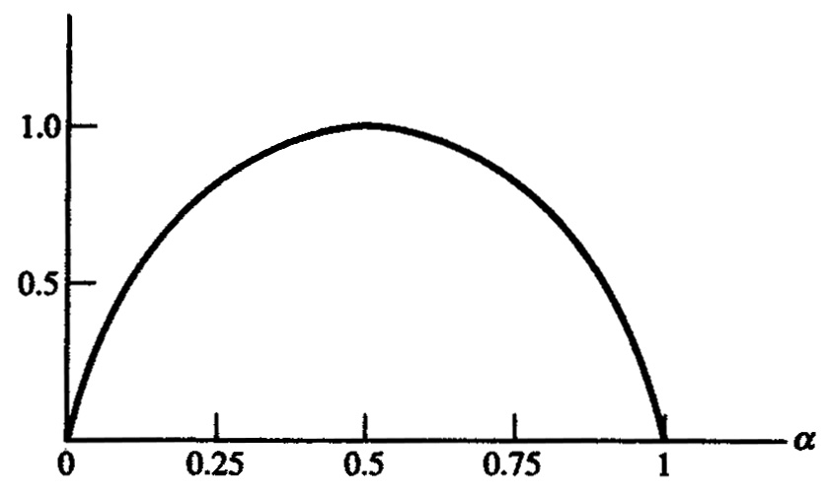
4.6 信道容量
    二进制信源的熵
      设发送“1”的概率P(1) = α，
      则发送“0”的概率P(0) ＝ 1 - α
      信源的熵H(α)可以写成：
      按照上式画出的曲线：
      由此图可见，当α ＝ 1/2时，
      此信源的熵达到最大值。
      这时两个符号的出现概率相等，
      其不确定性最大。
H(α)
图4-21 二进制信源的熵

Slide 41
4.6 信道容量
    无噪声信道
      信道模型
      发送符号和接收符号
      有一一对应关系。
      此时P(x_{i} /y_{j}) = 0；
      H(x/y) = 0。
      因为，平均信息量 / 符号 ＝H(x) – H(x/y)
      所以在无噪声条件下，从接收一个符号获得的平均信息量为H(x)。而原来在有噪声条件下，从一个符号获得的平均信息量为[H(x)－H(x/y)]。这再次说明H(x/y)即为因噪声而损失的平均信息量。
x₁
P(y₁/x₁)
y₁
发送端
x₂
y₂
接收端
x₃
y₃
P(x_{i})
。。。
。
P(y_{j})
。。。
x_{n}
P(y_{n}/x_{n})
y_{n}
图4-22 无噪声信道模型

Slide 42
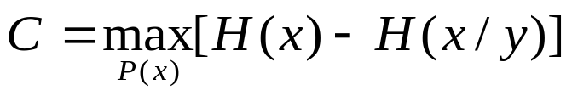
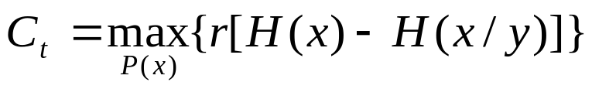
4.6 信道容量
    容量C的定义：每个符号能够传输的平均信息量最大值
    (比特/符号)
      当信道中的噪声极大时，H(x / y) = H(x)。这时C = 0，即信道容量为零。
    容量C_{t}的定义：
    (b/s)
    式中 r － 单位时间内信道传输的符号数

Slide 43
4.6 信道容量
    【例4.6.1】设信源由两种符号“0”和“1”组成，符号传输速率为1000符号/秒，且这两种符号的出现概率相等，均等于1/2。信道为对称信道，其传输的符号错误概率为1/128。试画出此信道模型，并求此信道的容量C和C_{t}。
    【解】此信道模型画出如下：
P(0/0) = 127/128
0
0
发送端
接收端
P(0/1) = 1/128
P(1/0) = 1/128
P(1/1) = 127/128
1
1
图4-23 对称信道模型

Slide 44



4.6 信道容量
    此信源的平均信息量（熵）：
    （比特/符号）
    P(x₁ / y₁) = P(x₂ / y₂) = 127/128，
    P(x₁ / y₂) = P(x₂ / y₁) = 1/128，
    并且考虑到P(y₁) =P(y₂) = 1/2，所以上式可以改写为

Slide 45

4.6 信道容量
    平均信息量 / 符号＝H(x) – H(x / y) = 1 – 0.065 = 0.935 （比特 / 符号）
    因传输错误每个符号损失的信息量为
    H(x / y) = 0.065（比特/ 符号）
    信道的容量C等于：
    信道容量C_{t}等于：

Slide 46


4.6 信道容量
  4.6.2 连续信道容量 (调制信道)
    可以证明
    式中 S － 信号平均功率 （W）；
    N － 噪声功率（W）；
    B － 带宽（Hz）。
    设噪声单边功率谱密度为n₀，则N = n₀B；
    故上式可以改写成：
    由上式可见，连续信道的容量C_{t}和信道带宽B、信号功率S及噪声功率谱密度n₀三个因素有关。

Slide 47




4.6 信道容量
    B/S的关系
    当S → ∞，或n₀ → 0时，C_{t} → ∞。
    但是，当B → ∞时，C_{t}将趋向何值？
    令：x = S / n₀B，上式可以改写为：
    利用关系式
    上式变为

Slide 48

4.6 信道容量
    上式表明，当给定S / n₀时，若带宽B趋于无穷大，信道容量不会趋于无限大，而只是S / n₀的1.44倍。这是因为当带宽B增大时，噪声功率也随之增大。
    C_{t}和带宽B的关系曲线：
C_{t}
1.44(S/n₀)
S/n₀
S/n₀
B
图4-24 信道容量和带宽关系

Slide 49

4.6 信道容量
    上式还可以改写成如下形式：
    式中 E_{b} －每比特能量；
    T_{b} = 1/B － 每比特持续时间。
    上式表明，为了得到给定的信道容量C_{t}，可以增大带宽B以换取E_{b}的减小；另一方面，在接收功率受限的情况下，由于E_{b} = ST_{b}，可以增大T_{b}以减小S来保持E_{b}和C_{t}不变。

Slide 50

4.6 信道容量
    【例4.6.2】已知黑白电视图像信号每帧有30万个像素；每个像素有8个亮度电平；各电平独立地以等概率出现；图像每秒发送25帧。若要求接收图像信噪比达到30dB，试求所需传输带宽。
    【解】因为每个像素独立地以等概率取8个亮度电平，故每个像素的信息量为 I_{p} = -log₂(1/ 8) = 3 (b/pix) (4.6-18)
    并且每帧图像的信息量为
    I_{F} = 300,000 × 3 = 900,000 (b/F) (4.6-19)
    因为每秒传输25帧图像，所以要求传输速率为
    R_{b} = 900,000 × 25 = 22,500,000 = 22.5 × 10⁶ (b/s) (4.6-20)
    信道的容量C_{t}必须不小于此R_{b}值。将上述数值代入式：
    得到 22.5 × 10⁶ = B log₂ (1 + 1000) ≈ 9.97 B
    最后得出所需带宽
    B = (22.5 × 106) / 9.97 ≈ 2.26 (MHz)

Slide 51

【习题】欲在具有3000Hz通频带的语音信道中以20kb/s速率传输信息，当信噪比为11.76dB时，是否可以实现无差错传输？
解：
不能实现无差错传输

Slide 52
小 结
无线信道，有线信道
信道的数学模型
调制信道、编码信道
恒参信道产生线性失真，随参信道产生多径效应
窄带高斯噪声
等效带宽
信道容量
连续信道容量、离散信道容量
作业： 4-6,4-8

Slide 53





练习：
设在一个1欧的电阻上测得电压为
，噪声功率为10mW，求测量得到的信噪比。
自相关函数 为的白噪声通过传输特性为 （ t_{d} 为常数）的系统后的功率谱密度为多少？

